Slide 1






Gruppo 4
Team:
Casolaro Alessio
D'Alessandro Domenico
Di Pierno Andrea
Triggiani Giulio
Tutor:
Catalano Pietro
Perillo Pasquale
Moscariello Salvatore
Notes:
Buongiorno siamo il gruppo 4 e insieme all'azienda LinearIT stiamo sviluppando l'applicazione Smart Assistant

Slide 2
Smart Assistant
Struttura della presentazione
1
3
Introduzione al problema
Tecnologie
2
Soluzione
Notes:
Questa è la struttura della presentazione

Slide 3

Smart Assistant
1
INTRODUZIONE
AL PROBLEMA

Slide 4

Smart Assistant
Manutenzione e Industria 4.0
La manutenzione delle macchine attualmente non è ottimizzata.
Sono pochi gli strumenti in grado di supportare gli operatori sul campo.
Industria 4.0:
Rinnova i processi industriali
Integra nuove tecnologie per semplificarli.
L'obiettivo è facilitare la manutenzione e rendere le operazioni più facili da controllare e monitorare.
Notes:
La manutenzione delle macchine attualmente non è ottimizzata e sono pochi gli strumenti in grado di supportare gli operatori sul campo o sono proprietari delle aziende.
In questo ambito l'industria 4.0, attraverso l'impiego della tecnologia, cerca di rinnovare i processi al fine di semplificarli.
La tecnologia andrà a fungere da connettore tra macchine, operazioni, attrezzature e persone.
L'obiettivo è quindi facilitare la manutenzione e allo stesso tempo rendere le operazioni più facili da controllare e monitorare.

Slide 5
Smart Assistant
2
SOLUZIONE

Slide 6
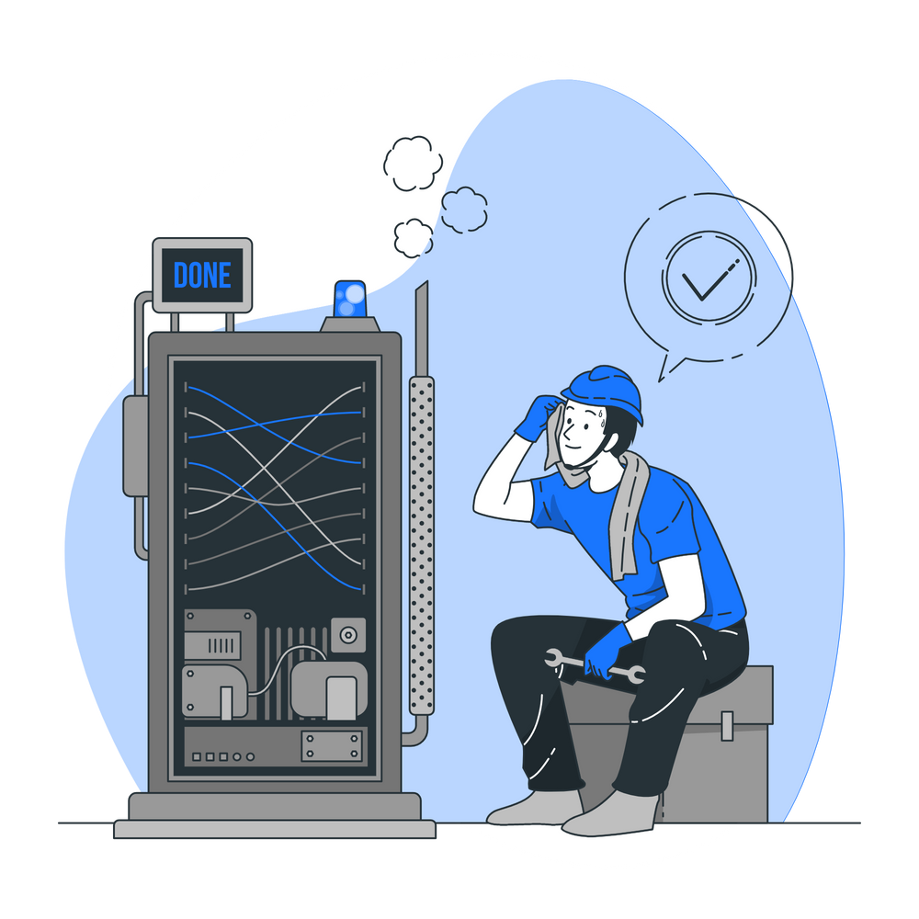
Smart Assistant
Funzionalità dell'Applicazione
Scegliere un task da svolgere tra quelli assegnati.
Visualizzare un riepilogo degli strumenti necessari.
Identificare un macchinario tramite codice QR.
Visualizzare informazioni e documentazioni.
Interagire con un Chat Bot.
Richiedere aiuto ad un operatore più esperto.
Notes:
La soluzione che abbiamo pensato cerca di aiutare l'operatore in tutte le fasi del suo operato:
Visualizzare e scegliere un task da svolgere tra quelli assegnati in ordine di priorità.
Visualizzare riepilogo degli strumenti necessari.
Identificare un macchinario tramite codice QR.
Visualizzare informazioni e documentazioni relative al macchinario scansionato.
Possibilità di interagire con un Chat Bot per ricevere assistenza circa l'intervento in corso.
Possibilità di richiedere aiuto ad un operatore più esperto attraverso una videochiamata.

Slide 7
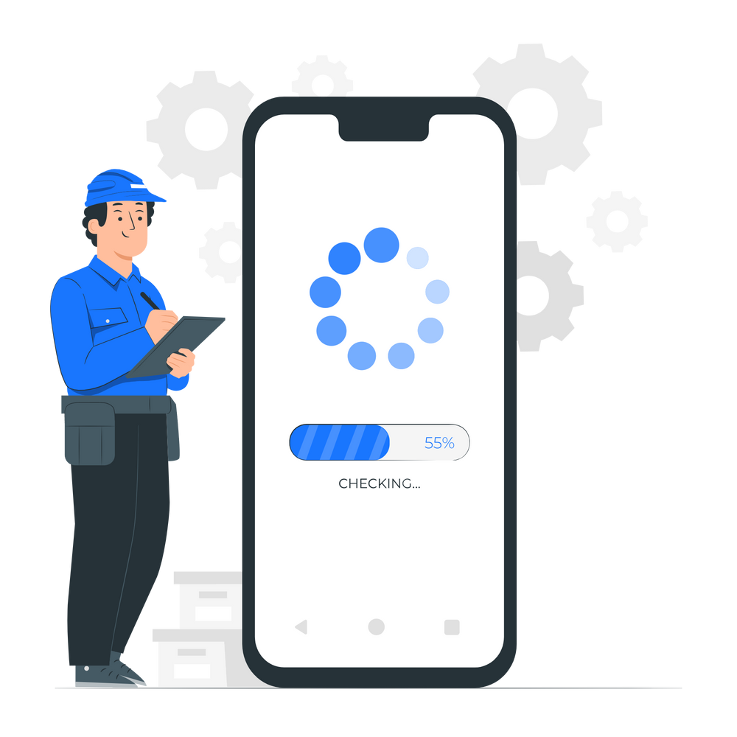
Smart Assistant
UI/UX
Interfaccia Tablet oriented.
Layout in modalità portrait.
Font e colori.
Garanzia minor numero di tap possibile.
Notes:
L'interfaccia utente e l'esperienza della stessa sono state studiate per fornire un supporto costante all'operatore
L'interfaccia è realizzata per un utilizzo su dispositivi Tablet, garantendo interfacce sufficientemente visibili
Il layout in modalità portrait aiuterà l'operatore garantendo una ottimale visualizzazione dei documenti
Font secondo ricerche si è scelto di utlizzare il verdana, per fornire una ottimale visualizzazione del testo.
I colori forniscono un buon contrasto tra background e testi o eventualmente è possibile utilizzare una modalità darkmode utile in situazioni di scarsa luminosità
Infine tutto è stato costruito fornendo una garanzia di minor numero di tap possibile poichè potrebbe star lavorando in situazioni pericolose

Slide 8
Smart Assistant
3
TECNOLOGIE

Slide 9









Smart Assistant
Tecnologie
Front-end
Back-end
Flutter
Graphql
AWS Lambda
neo4j
AWS Lex
Agora
PicoVoice
Internet of Things
Firebase
Deepgram
Notes:
L'applicazione verrà sviluppata in Flutter e sarà di supporto al back-end che prevede l'utilizzo di un knowledge graph da cui estrarre le conoscenze necessarie all'attività di manutenzione da effettuare.
agora viene usato per la parte di videochiamata
firebase invece serve per lo storing
AWS Lambda per il retrive delle informazioni dal knowledge graph
AWS Lex per la realizzazione del Chatbot
PicoVoice e Deepgram sono utlizzate per il controllo vocale del chatbot, implementando una wakeword e un sistema di speech to text

Slide 10
Smart Assistant
GRAZIE PER L'ATTENZIONE

